Slide 1
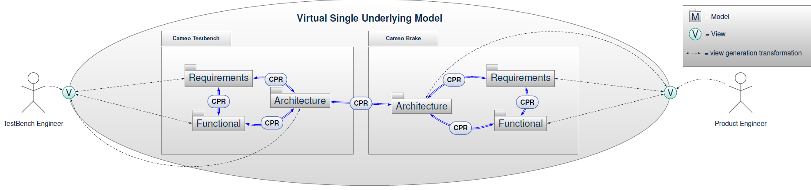
Case Study 2: Änderungen der Bremssystemgenerationen
Stakeholder:
(Projektmanager)
Produktentwickler
Validierungsingenieur
Vitruvius – als technisches Werkzeug zur Erkennung bzw. Propagation von Änderungen über Consistency Preservation Rules (CPRs)
Models / Artifacts
Cameo-Systemmodell der Bremssystemgenerationen
  Gn-1: Bremssystem ohne ABS
  Gn: Bremssystem mit ABS
  Gn+1: Bremssystem mit ABS und rekuperativem Bremsen
Cameo-Systemmodell der Validierungsumgebung
  enthält die Anforderungen, Funktionen und Architekturen der Validierungsumgebung
  verschiedene Generationen werden innerhalb dieses Modells sind über entsprechende Zuordnungen/Tags bzw. Architekturen abgebildet
Die Restfahrzeugsimulation wird im Szenario nur insofern berücksichtigt, als im Validierungsumgebungsmodell erkannt bzw. abgebildet wird, dass diese aufgrund der Produktänderungen erweitert werden muss. Die eigentliche Anpassung des Simulationsmodells ist nicht Bestandteil dieses Szenarios.

Slide 2
Case Study 2: Änderungen der Bremssystemgenerationen
Neu
1) Wechsel von Gn-1 zu Gn: Einführung von ABS
Ausgangssituation
Bremssystemgeneration Gn-1 besitzt kein ABS. Auf dessen Basis wird die neue Generation Gn mit ABS entwickelt.
Benötigte CPRs:
Nr. | Quelle | Ziel | Zweck
CPRs „1“ | Produktfunktionen | Validierungsumgebung-Anforderungen (zu Funktionen optional) | Aus neuen oder geänderten Produktfunktionen resultierende Validierungsanforderungen ableiten.
CPRs „2“ | Produktarchitektur | Validierungsumgebung-Anforderungen | Aus neuen oder geänderten Produktkomponenten resultierende Anforderungen an die Validierungsumgebung ableiten.
Explizit nicht vorgesehen:
Direkte CPR zwischen Produktanforderungen und Validierungsumgebung-Anforderungen (wird nicht als zielführend angesehen)
CPR zwischen beiden Architekturen (Architekturen ergeben sich innerhalb der Systemmodelle aus Anforderungen und den Funktionen)
Zunächst: CPR zwischen den internen Elementen eines Systemmodells (die entsprechenden Beziehungen und Ergänzungen werden innerhalb des jeweiligen Modells hergestellt, später noch möglich einzubeziehen)

Slide 3
Case Study 2: Änderungen der Bremssystemgenerationen
Neu
1) Wechsel von Gn-1 zu Gn – Einführung von ABS
Schritt | Stakeholder | Aktion | Betroffenes Modell / Artefakt
1 | Projektmanager | Beschließt die Entwicklung der neuen Bremssystemgeneration Gn mit ABS auf Basis der bestehenden Generation Gn−1. | Produktmodell: Gn
2 | Produktentwickler | Übernimmt das Systemmodell von Gn−1 als Ausgangsbasis für die neue Generation Gn. | Produktmodell: Gn−1, Gn
3 | Produktentwickler | Ergänzt eine Produktanforderung, nach der das Bremssystem ein Blockieren der Räder beim Bremsen verhindern soll. | Produktmodell: Anforderungen Gn
4 | Produktentwickler | Ergänzt eine Produktanforderung zur Erfassung der Raddrehzahlen als Eingangsgröße für die ABS-Regelung. | Produktmodell: Anforderungen Gn
5 | Produktentwickler | Ergänzt die Funktion ABS-Regelung, die Raddrehzahlinformationen verarbeitet und die Bremskraftregelung beeinflusst. | Produktmodell: Funktionen Gn
6 | Vitruvius | Erkennt die neu angelegte bzw. geänderte Produktfunktion und wendet CPRs „1“ an. Die daraus resultierenden Validierungsanforderungen werden im Validierungsumgebung-Modell ergänzt bzw. als Änderungsbedarf identifiziert. | Produktfunktionen Gn; Validierungsumgebung-Anforderungen Vn
7 | Produktentwickler | Ergänzt die Funktion zur Erfassung und Bereitstellung der Raddrehzahlinformationen. | Produktmodell: Funktionen Gn
8 | Vitruvius | Wendet CPRs „1“ auf die neu ergänzte Erfassungsfunktion an und identifiziert gegebenenfalls weitere daraus resultierende Validierungsanforderungen. | Produktfunktionen Gn; Validierungsumgebung-Anforderungen Vn
9 | Produktentwickler | Ergänzt die Raddrehzahlsensoren als technische Elemente und ordnet sie der entsprechenden Erfassungsfunktion zu. | Produktmodell: Architektur Gn
10 | Vitruvius | Wendet CPRs „2“ auf die neu ergänzten Raddrehzahlsensoren an und identifiziert daraus resultierende Anforderungen an die Validierungsumgebung, etwa zur Erfassung der Raddrehzahlsignale. | Produktarchitektur Gn; Validierungsumgebung-Anforderungen Vn
11 | Produktentwickler | Ergänzt das ABS-Steuergerät als technisches Element zur Realisierung der ABS-Regelung. | Produktmodell: Architektur Gn
12 | Vitruvius | Wendet CPRs „2“ auf das ABS-Steuergerät an und identifiziert gegebenenfalls weitere Anforderungen an die Validierungsumgebung, etwa zur erforderlichen Anbindung des Steuergeräts. | Produktarchitektur Gn; Validierungsumgebung-Anforderungen Vn
13 | Produktentwickler | Ergänzt die erforderlichen hydraulischen Stellelemente, insbesondere Ventile und Pumpe, sowie den angepassten Hydraulikkreislauf. | Produktmodell: Architektur Gn
14 | Vitruvius | Wendet CPRs „2“ auf die neu ergänzten hydraulischen Komponenten an und identifiziert daraus resultierende Anforderungen an die Validierungsumgebung. | Produktarchitektur Gn; Validierungsumgebung-Anforderungen Vn
15 | Produktentwickler | Stellt die internen Beziehungen zwischen den neuen Anforderungen, Funktionen und Architekturelementen im Produktmodell her. | Produktmodell: Anforderungen, Funktionen, Architektur Gn
16 | Validierungsingenieur | Prüft und konkretisiert die durch CPRs „1“ und CPRs „2“ identifizierten Validierungsumgebungs-Anforderungen, insbesondere hinsichtlich der Überprüfung der ABS-Regelung und des Verhaltens bei kritischen Bremsvorgängen. | Validierungsumgebung-Modell: Anforderungen Vn
17 | Validierungsingenieur | Ergänzt die Validierungsumgebung-Funktionen zur Erfassung und Bereitstellung der erforderlichen Messgrößen sowie zur Untersuchung der ABS-Regelung. | Validierungsumgebung-Modell: Funktionen Vn
18 | Validierungsingenieur | Ergänzt die erforderlichen Messkanäle für Raddrehzahlen und die notwendigen Schnittstellen zur Anbindung des ABS-Steuergeräts. | Validierungsumgebung-Modell: Architektur Vn
19 | Validierungsingenieur | Identifiziert den Anpassungsbedarf der Restfahrzeugsimulation, damit die für die ABS-Validierung erforderlichen Fahr- und Bremszustände abgebildet werden können. Die konkrete Anpassung der Simulation ist nicht Bestandteil des Szenarios. | Validierungsumgebung-Modell: Anforderungen, Funktionen, Architektur Vn; Restfahrzeugsimulation
20 | Validierungsingenieur | Stellt die internen Beziehungen zwischen den Validierungsumgebung-Anforderungen, Validierungsumgebung-Funktionen und Validierungsumgebung-Architekturelementen her bzw. aktualisiert diese. | Validierungsumgebung-Modell: Anforderungen, Funktionen, Architektur Vn
21 | Prüfstandstechniker | Setzt die aktualisierte Validierungsumgebungsarchitektur entsprechend um. | Validierungsumgebung-Modell Vn; resultierender Prüfstandsaufbau

Slide 4
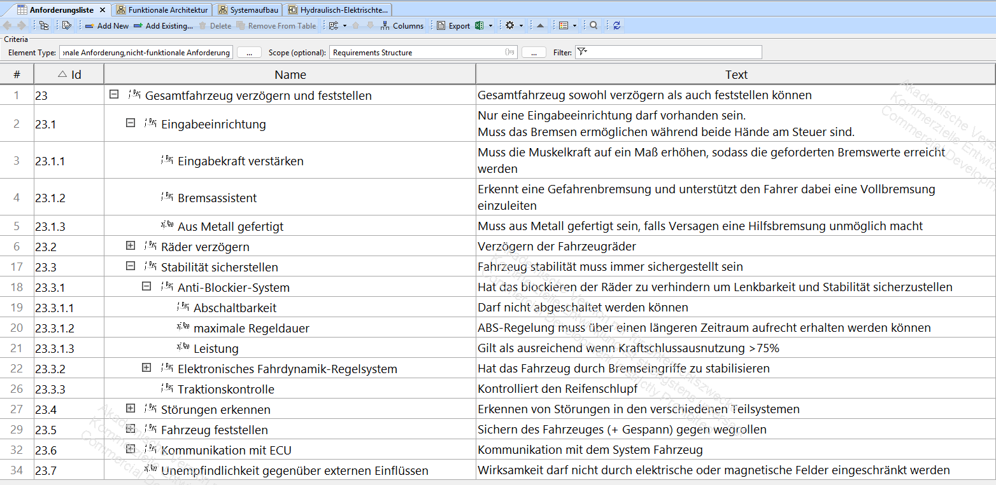
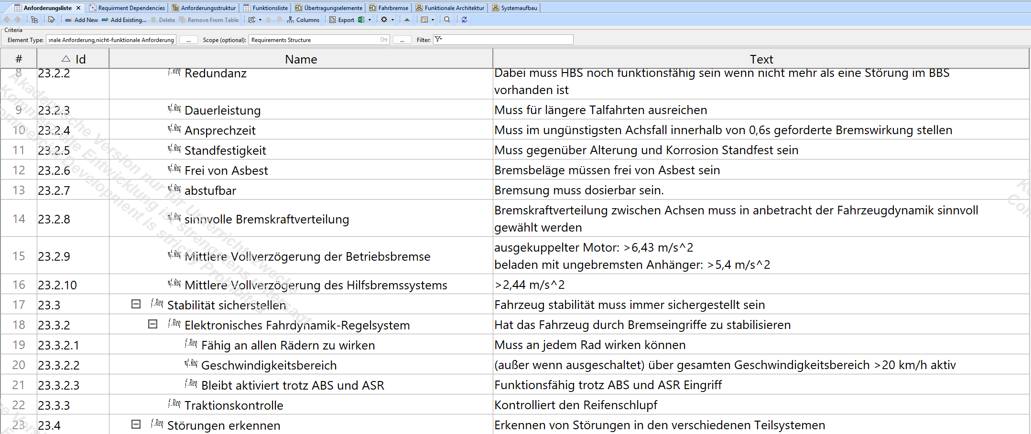
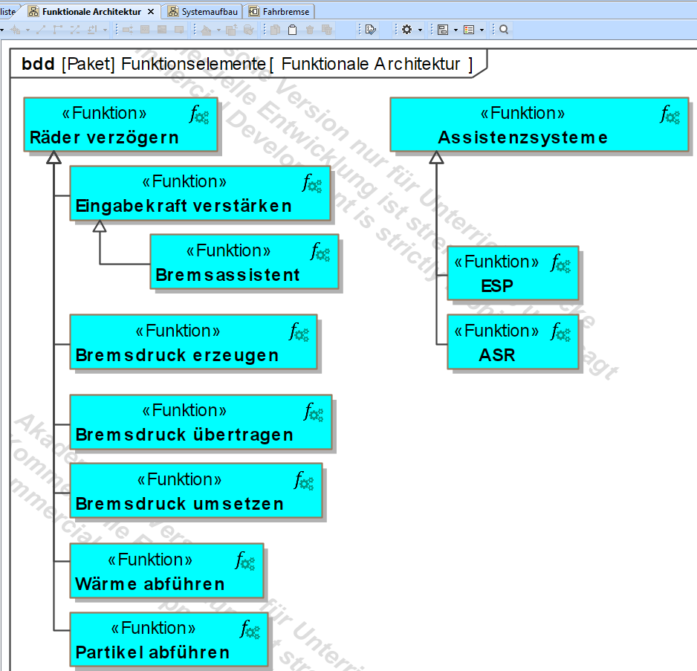
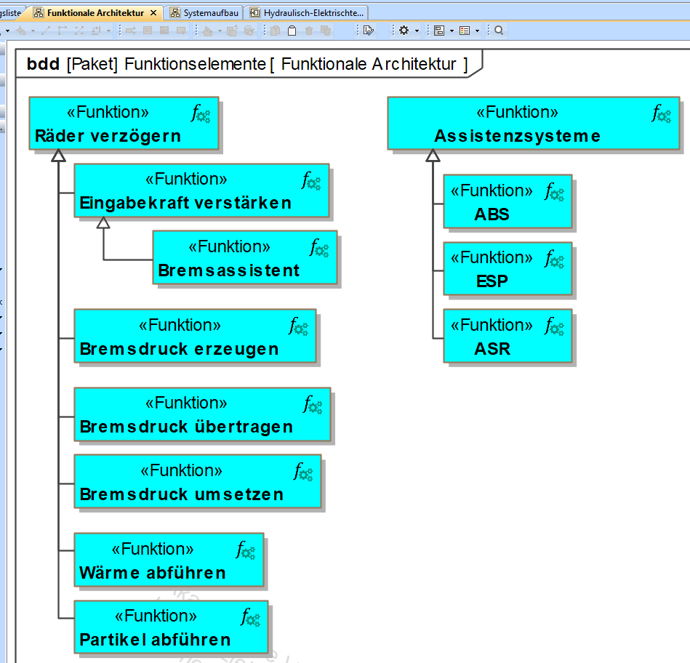
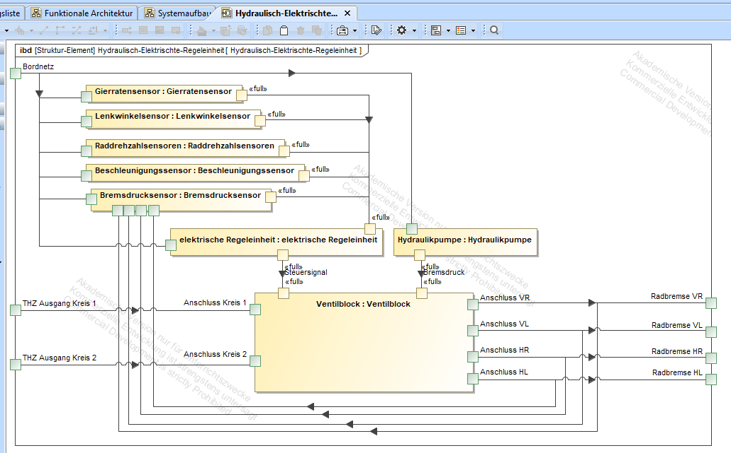
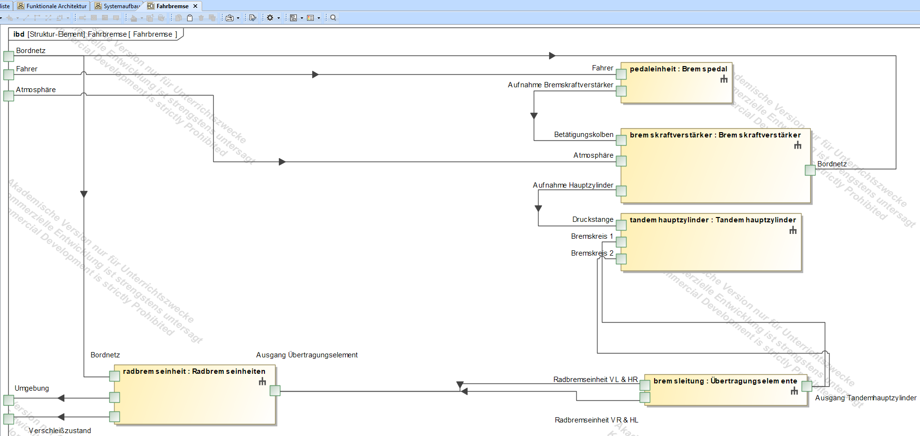
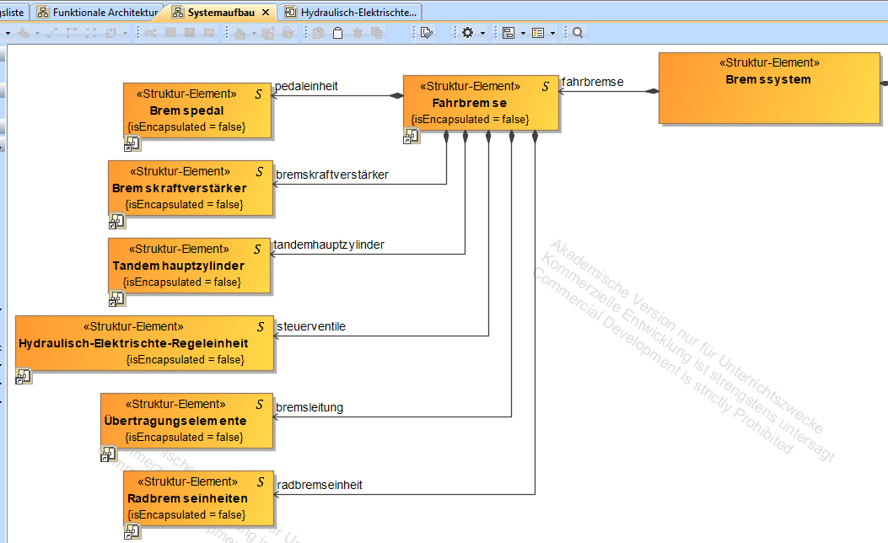
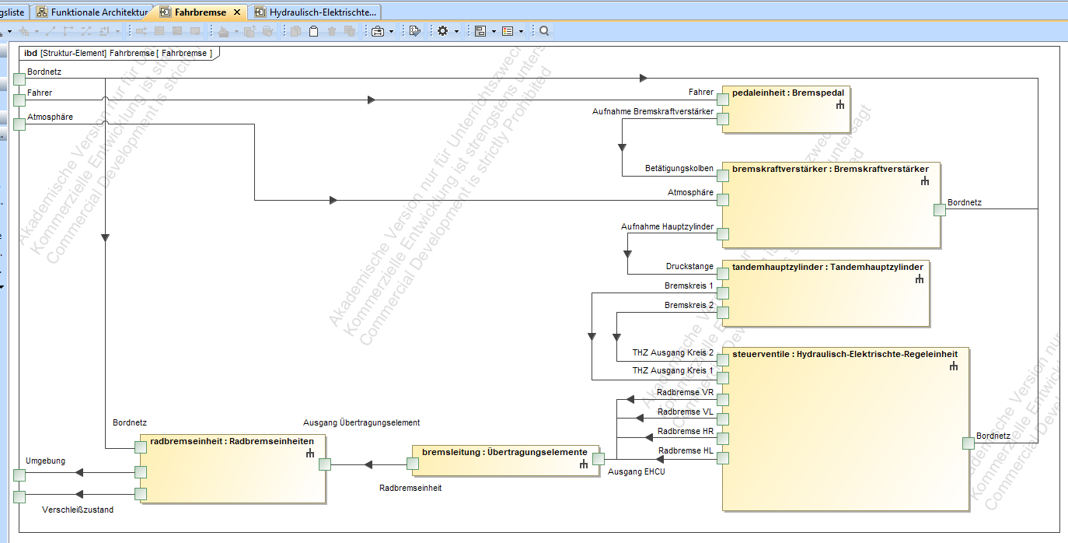
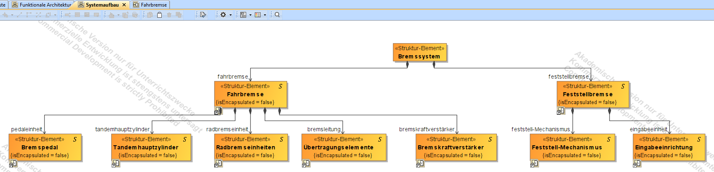



Case Study 2: Änderungen der Bremssystemgenerationen
1) Wechsel von Gn-1 zu Gn – Einführung von ABS – Produktmodell
Gn-1
Gn
Anforderungen Gn:
Anforderungen Gn-1:
Änderungen im Produktmodell
Anforderungen
Neue Anforderungen im Zusammenhang mit der ABS-Funktion
Funktionen
Neue Funktion: ABS-Regelung
Architektur
ABS-Steuergerät
Ventile
Pumpe
Erweiterter Hydraulikkreislauf
Erforderliche Sensoren / Messgrößen für die ABS-Funktion
Raddrehzahlen
Beschleunigung
Bremsdruck
Gierrate
Lenkwinkel
Funktionen Gn:
Architektur Gn:
Funktionen Gn-1:
Architektur Gn-1:

Slide 5
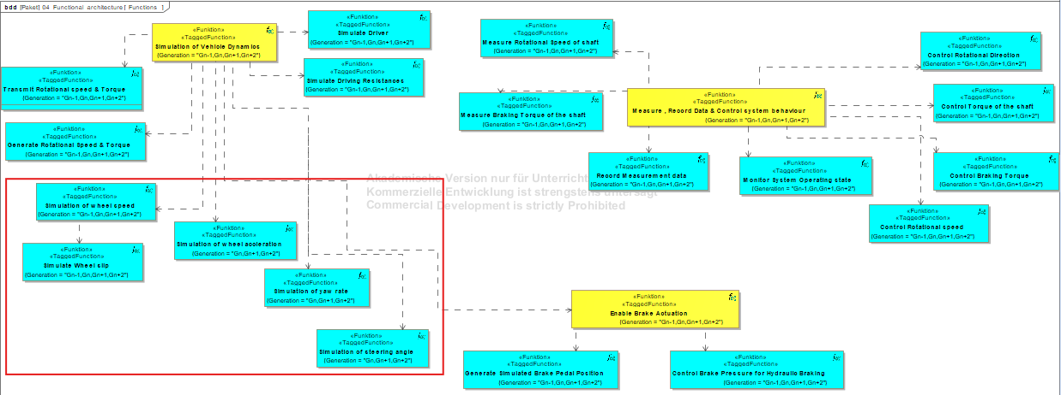
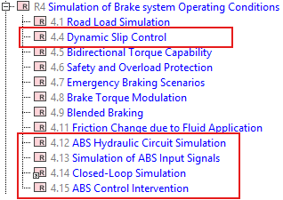
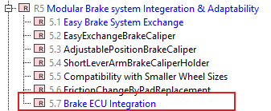
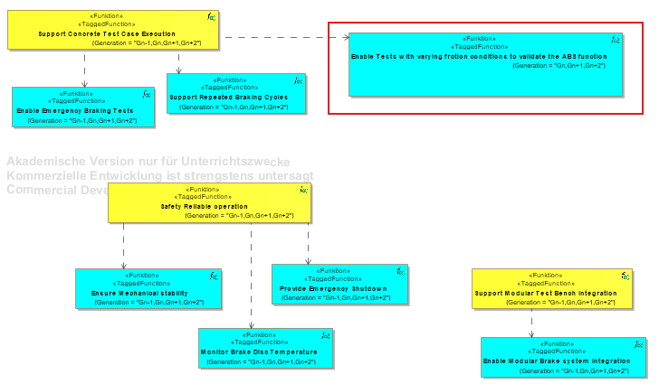
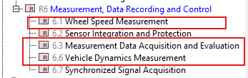
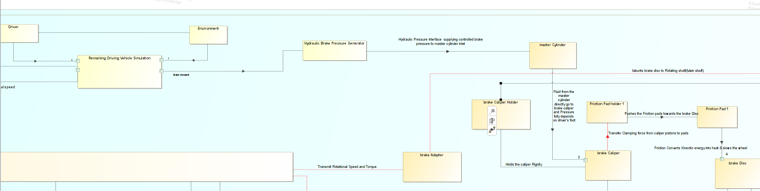
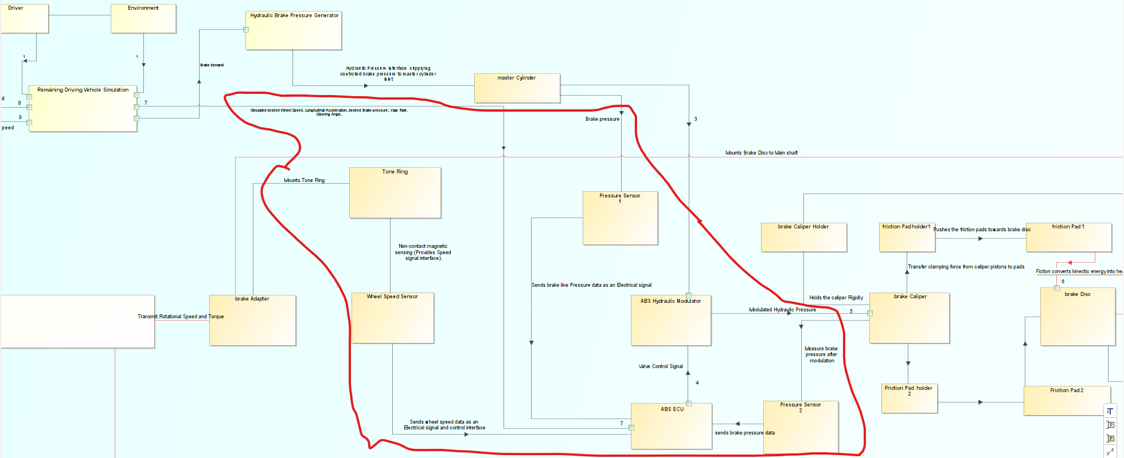
Case Study 2: Änderungen der Bremssystemgenerationen
Gn-1 & Gn & Gn+1
1) Wechsel von Gn-1 zu Gn – Einführung von ABS – Validierungsumgebungsmodell
Änderungen im Validierungsumgebungsmodell
Durch die von Vitruvius erkannten Änderungen werden die entsprechenden Elemente der Validierungsumgebung für Gn ergänzt bzw. angepasst.
Anforderungen
Die zukünftige Produktgeneration Gn mit zusätzlicher Funktion ABS muss validierbar sein.
Funktionale Erweiterungen
Zusätzliche Messgrößen für die ABS-Funktion
Daraus resultierend: Erweiterung der Restfahrzeugsimulation erforderlich
Architekturelle Erweiterungen
Zusätzliche Sensorik / Messgrößen:
  Raddrehzahlen
  Beschleunigung
  Bremsdruck
  Gierrate
  Lenkwinkel
ABS-Steuergerät
Ventile
Pumpe
Neue Schnittstellen
Neue Funktionen in Gn:
Neue Anforderungen in Gn:
Neue Architektur: Gn-1: Gn:

Slide 6
Case Study 2: Änderungen der Bremssystemgenerationen
2) Wechsel von Gn zu Gn+1 – Einführung rekuperativen Bremsens
Ausgangssituation:
Ausgehend von Gn (ABS) wird die nächste Generation Gn+1 mit rekuperativem Bremsen entwickelt.
Schritt | Stakeholder | Aktion | Betroffenes Modell / Artefakt
6 | Projektmanager | Entscheidet über die Entwicklung der neuen Bremssystemgeneration Gn+1 mit rekuperativem Bremsen auf Basis der Generation Gn. | Produktmodell
7 | Produktentwickler | Entwickelt die neue Bremssystemgeneration Gn+1 und passt das Produktmodell entsprechend an. | Produktmodell
8 | Produktentwickler | Ergänzt bzw. verändert Anforderungen, Funktionen und Architekturelemente für das rekuperative Bremsen. | Produktmodell
9 | Vitruvius | Erkennt die Änderungen von Gn zu Gn+1 und bestimmt über die Consistency Preservation Rules die davon betroffenen Elemente im Validierungsumgebungsmodell. | Produktmodell, Validierungsumgebungsmodell
10 | Validierungsingenieur | Passt das Validierungsumgebungsmodell entsprechend den Änderungen der Produktgeneration Gn+1 an. | Validierungsumgebungsmodell

Slide 7
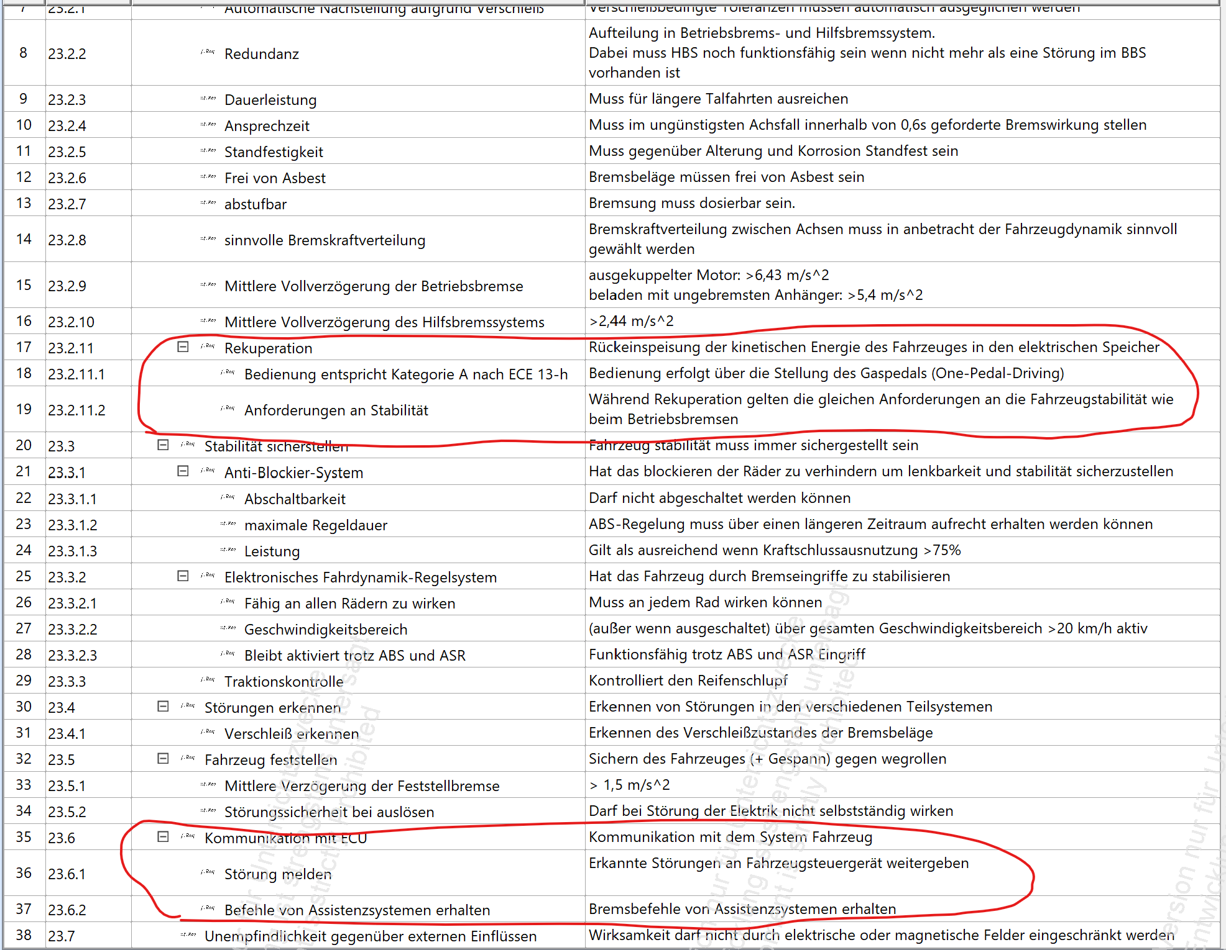
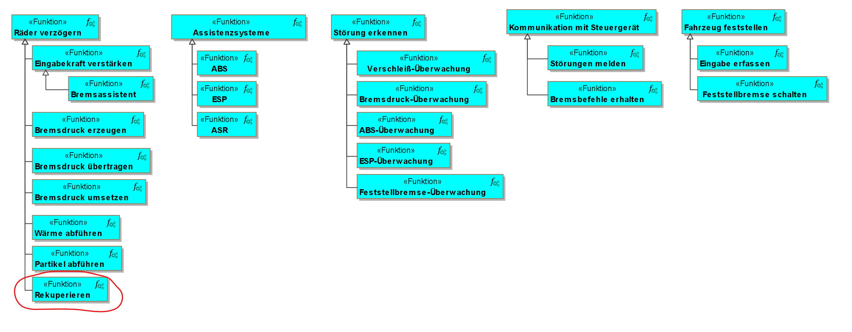
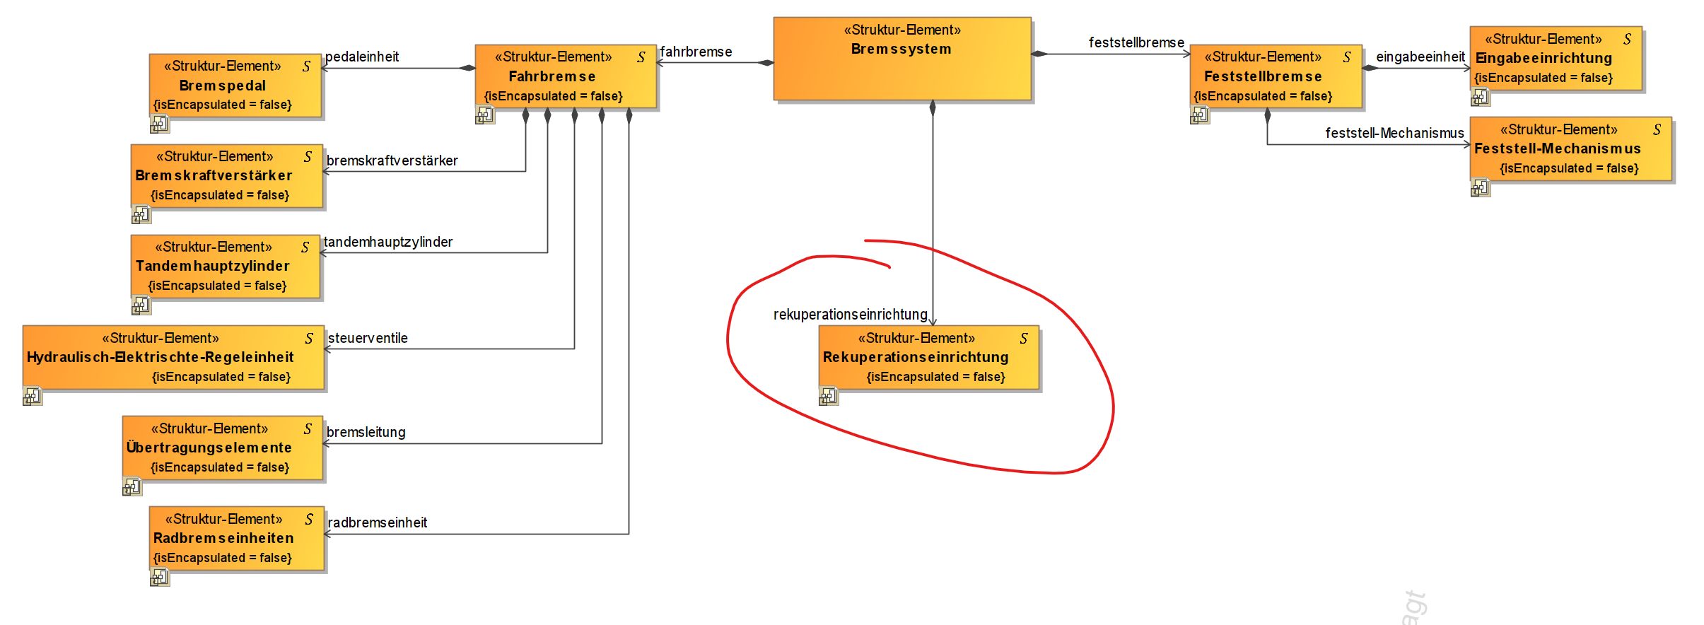
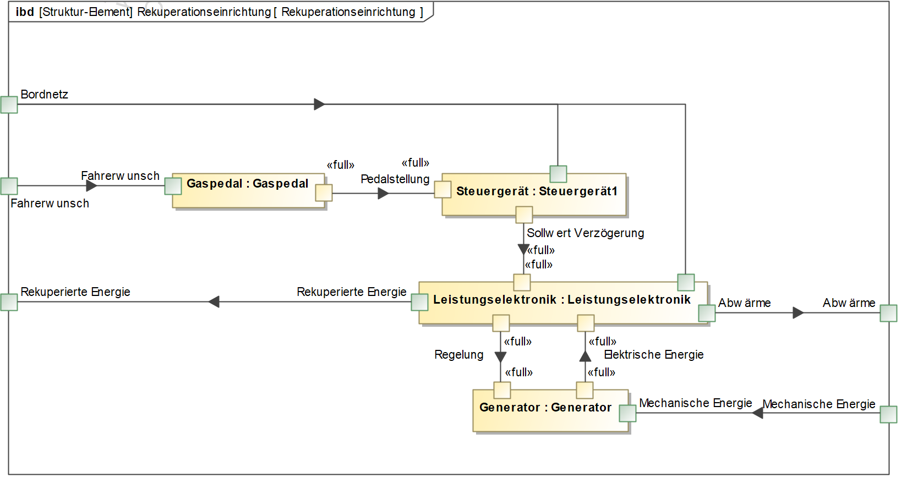

Case Study 2: Änderungen der Bremssystemgenerationen
Gn+1
2) Wechsel von Gn zu Gn+1 – Einführung rekuperativen Bremsens – Produktmodell
Neue Anforderungen Gn+1
Neue Funktionen Gn+1
Änderungen im Produktmodell
Änderung des SuI
Durch die Einführung des rekuperativen Bremsens verändert sich das relevante Bremssystem bzw. der für die Validierung betrachtete SuI.
Je nach Validierungsziel werden dadurch zusätzliche Komponenten relevant, beispielsweise:
Elektrische Maschine
Batterie
Wechselrichter
Motor-Controller
erweitertes Steuergerät
Neue Architektur Gn+1

Slide 8
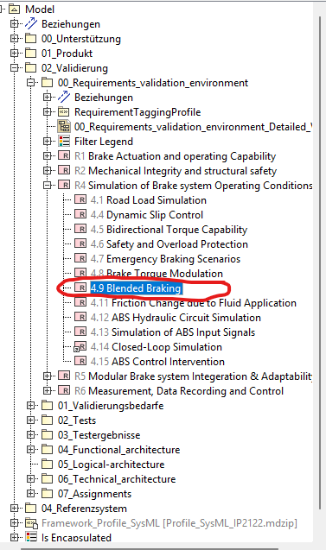
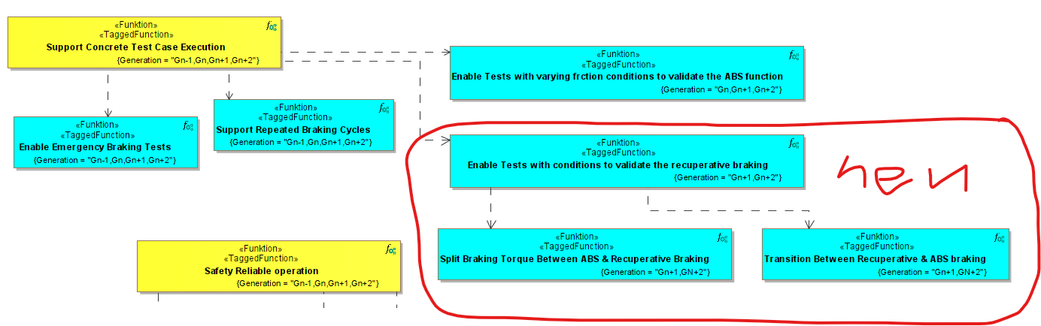
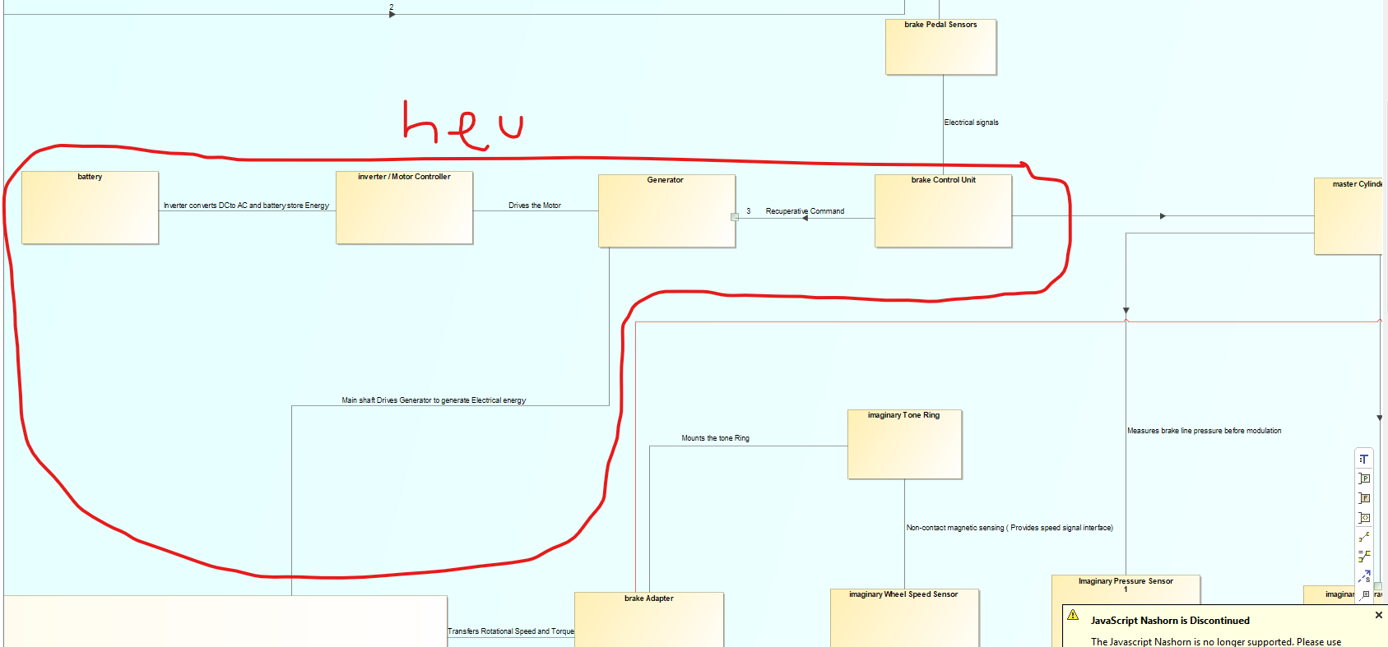
Case Study 2: Änderungen der Bremssystemgenerationen
2) Wechsel von Gn zu Gn+1 – Einführung rekuperativen Bremsens – Validierungsumgebungsmodell
Neue Anforderungen Gn+1
Neue Funktionen Gn+1
Änderungen im Validierungsumgebungsmodell
Aus der Änderung des SuI und den daraus resultierenden Anforderungen ergeben sich entsprechende Anpassungen der Validierungsumgebung.
Anforderungen
Die Produktgeneration Gn+1 mit rekuperativem Bremsen muss entsprechend der relevanten Validierungsziele validierbar sein.
Funktionale Erweiterungen
Abbildung des Zusammenspiels zwischen rekuperativem und hydraulischem Bremsen
Berücksichtigung der Aufteilung des erforderlichen Bremsmoments auf rekuperatives und hydraulisches Bremsen
Daraus resultierend: Erweiterung der Restfahrzeugsimulation erforderlich
Architekturelle Erweiterungen
Physische Einbindung oder virtuelle Abbildung zusätzlicher Komponenten, z. B.:
  elektrische Maschine
  Batterie
  Wechselrichter
  Motor-Controller
  erweitertes Steuergerät
Entsprechende neue bzw. angepasste Schnittstellen
Neue Architektur Gn+1

Slide 9
Feedback aus letztem Termin 8.6. zum Vorgehen bei Case Study 2
Unterschiedliche Sichten von Produktentwickler und Entwickler Validierungsumgebung
→ unterschiedliche Sichten auf dieselben Artefakte, Beispiel Fahrzeugbremse:
    Im Fahrzeugmodell existiert die Bremse als Fahrzeugkomponente mit Anforderungen, Funktionen, Architektur
    Im Validierungsumgebungsmodell kann dieselbe Bremse je nach Use Case SuI/SuT, Teil eines Koppelsystems oder connected system sein, wobei sich Anforderungen, Funktionen, Architektur unterscheiden können
Beide Modelle beschreiben dieselben Artefakte, aber aus unterschiedlichen Perspektiven
Zwei Sichten bzw. Metamodelle für Case Study 2 verwenden:
  Sicht des Produkt-/Fahrzeugentwicklers.
  Sicht des Entwicklers Validierungsumgebung
Artefakte/ Elemente sind aber gleich auch wenn unterschiedlich geclustert
Die Konsistenz zwischen diesen beiden Sichten Kern von Case Study 2 bilden

Slide 10
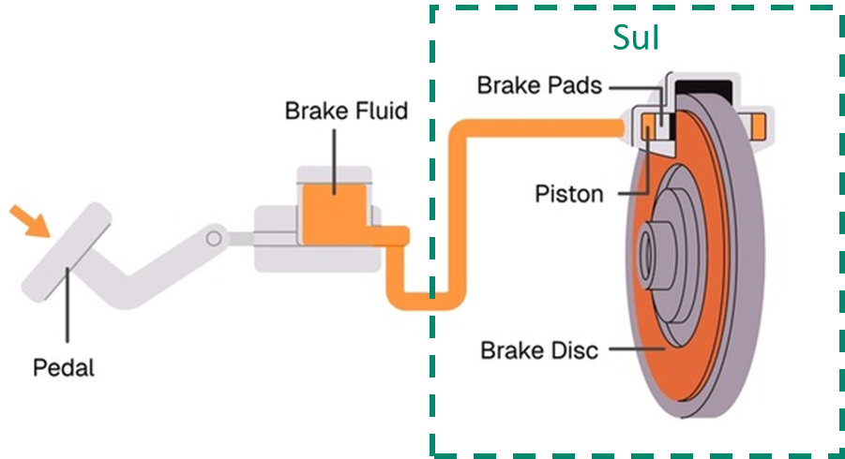
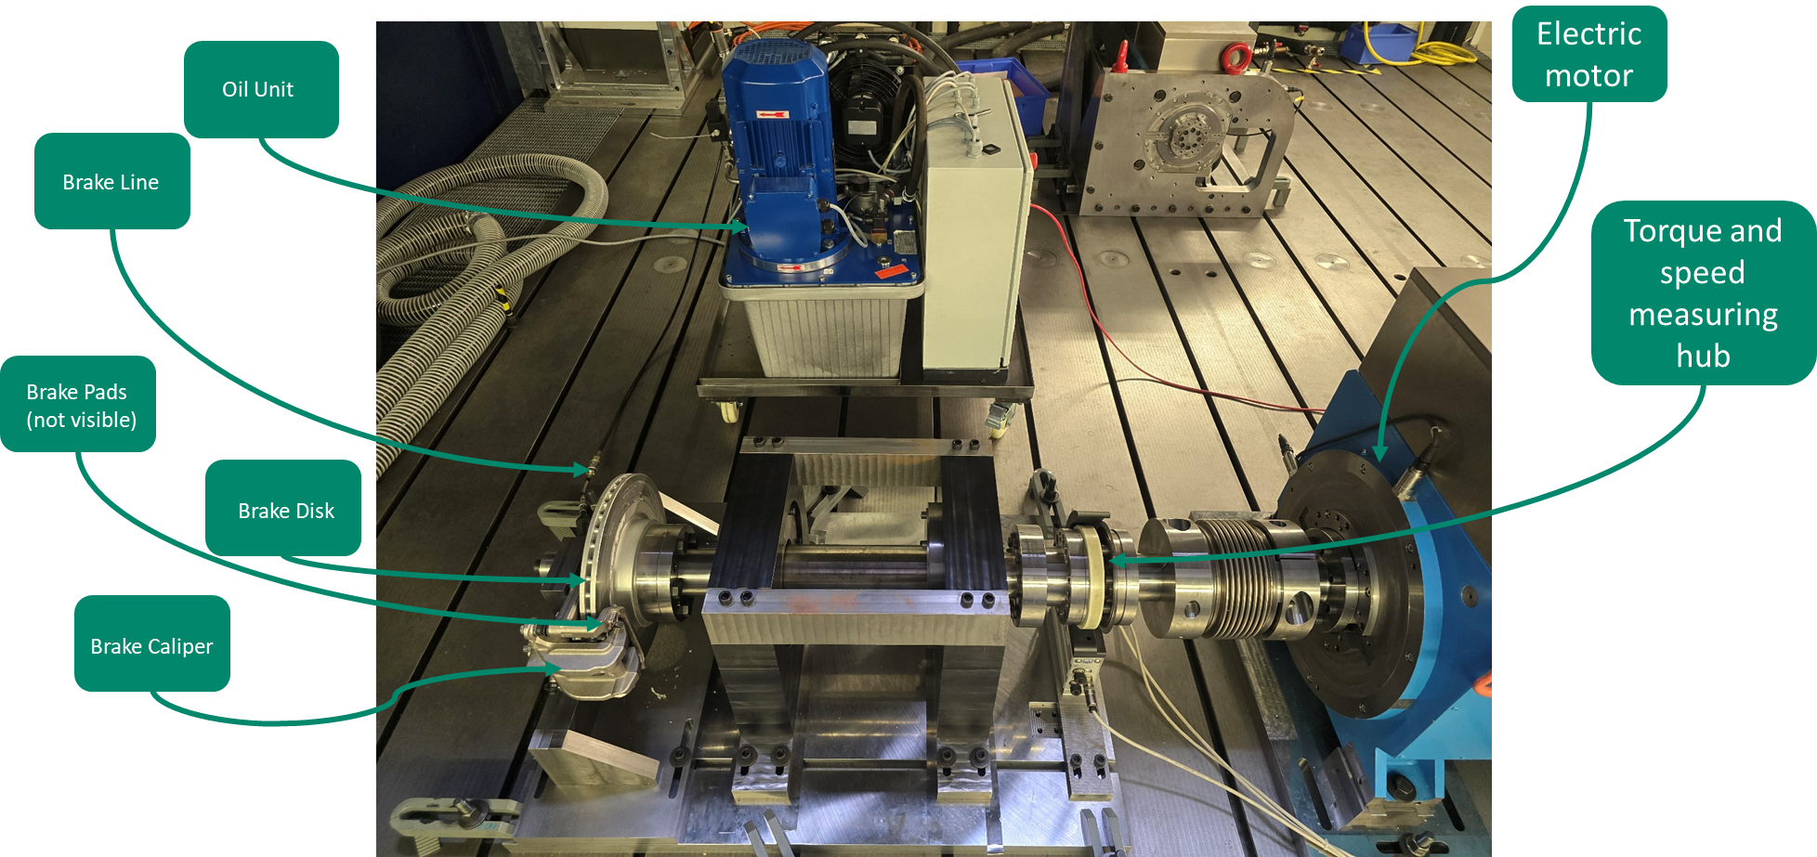
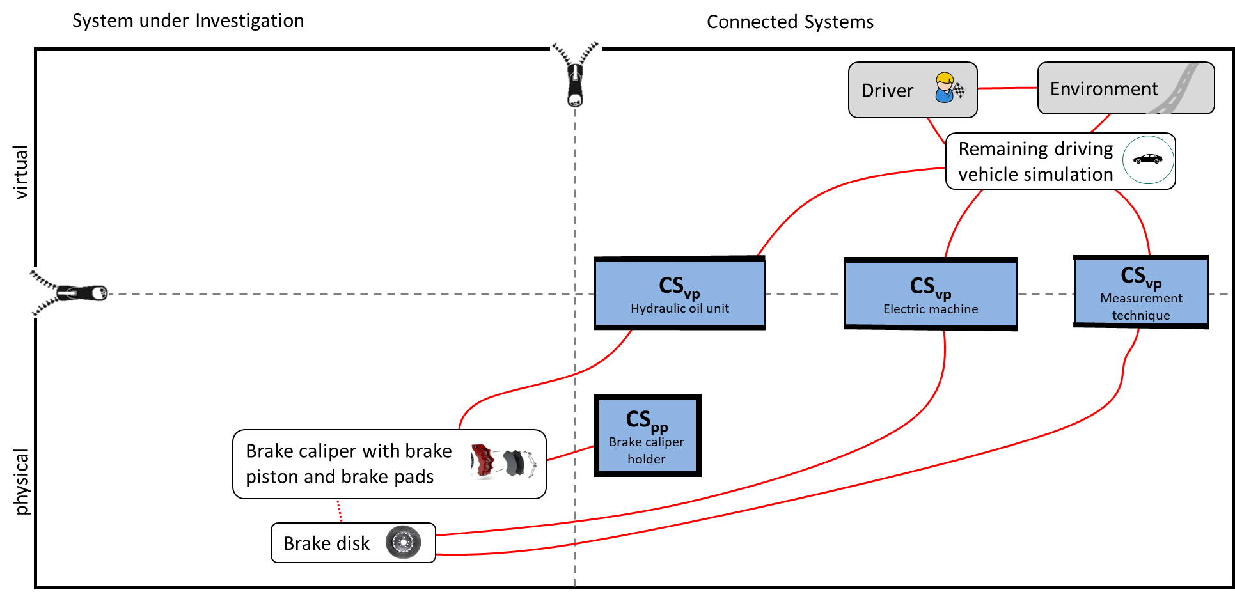
Status Quo vom Brake-System-in-the-Loop elektromechanisches Bremsen durch direkt betätigte Ansteuerung mit hydraulischem Druck (ohne ABS/ ESP/ rekuperatives Bremsen)
→ Closed-Loop-Variante
Notes:
https://www.dreamstime.com/technical-diagram-vehicle-brake-system-illustrating-brake-disc-pads-piston-fluid-pedal-automotive-mechanics-technical-image400716701

Slide 11
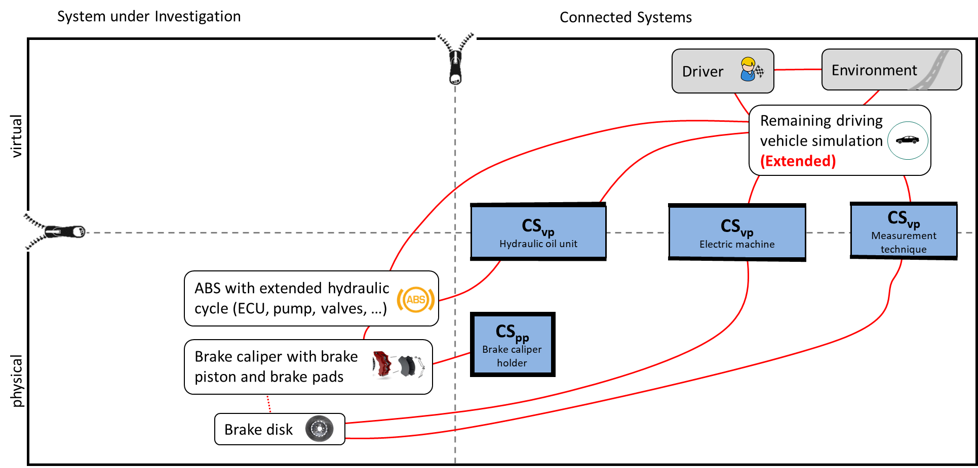
Änderung Bremssystem-Generationen – Part 1
SuI-Änderung von Gn-1 zu Gn: elektromechanisches Bremsen durch direkt betätigte Ansteuerung mit hydraulischem Druck mit ABS
→ Closed-Loop-Variante
Input:
SuI-Änderung der Bremssystem-Generation von Gn-1 zu Gn
(und damit auch ggf. implizit Änderung der Validierungsziele)
Resultierende neue Anforderungen an Validierungsumgebung:
Physische Einbindung (oder virtuelle Simulation) von durch Sensoren erfasste Messgrößen und des erweiterten Hydraulikkreislauf mit (ABS-)Steuergerät
Regelung des hydraulischen Bremsdrucks durch ABS-Steuergerät ermöglichen (Ventilansteuerung, Pumpenbetrieb)
ABS-Steuergerät ermittelt Schlupfes und benötigt weitere Größen wie:
    Raddrehzahlen
    Beschleunigung
    Bremslichtsignal
    Bremsdruck
    …
    → Erweiterte Restfahrzeugsimulation erforderlich
Änderung
Änderung
Notes:
https://www.dreamstime.com/technical-diagram-vehicle-brake-system-illustrating-brake-disc-pads-piston-fluid-pedal-automotive-mechanics-technical-image400716701

Slide 12
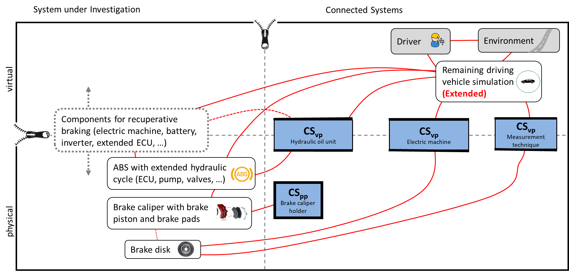
Änderung Bremssystem-Generationen – Part 2
SuI-Änderung von Gn zu Gn+1: elektromechanisches Bremsen durch direkt betätigte Ansteuerung mit hydraulischem Druck mit ABS und rekuperativen Bremsen
→ Closed-Loop-Variante
Input:
SuI-Änderung der Bremssystem-Generation von Gn zu Gn+1
(und damit auch ggf. implizit Änderung der Validierungsziele, z. B. Übergangsbereich blended braking)
Resultierende neue Anforderungen an Validierungsumgebung:
Physische Einbindung oder virtuelle Simulation von Komponenten elektrische Maschine, Batterie, Wechselrichter, Motor-Controller, erweitertes Steuergerät etc. erforderlich
Verändertes Bremskonzept: Verzögern des Fahrzeugs wird mit elektromechanischen Bremsen durch Reibung und zusätzlich durch elektrisches Bremsen einer elektrischen Maschine im Generatorbetrieb erreicht
→ Erweiterte Restfahrzeugsimulation erforderlich für Zusammenspiel (Aufsplittung Bremsmoment in rekuperativen und hydraulischen Anteil)
Änderung
Änderung
Weitere Austäusche geplant (Max Beck (ITIV), Kai Wolter, …)
Notes:
https://www.dreamstime.com/technical-diagram-vehicle-brake-system-illustrating-brake-disc-pads-piston-fluid-pedal-automotive-mechanics-technical-image400716701

